Slide 1

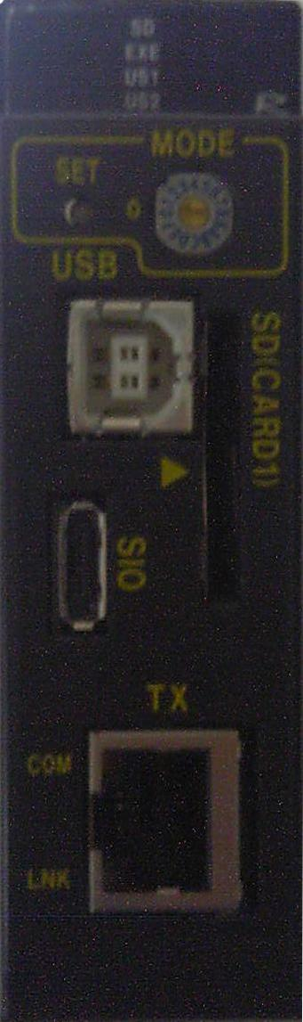
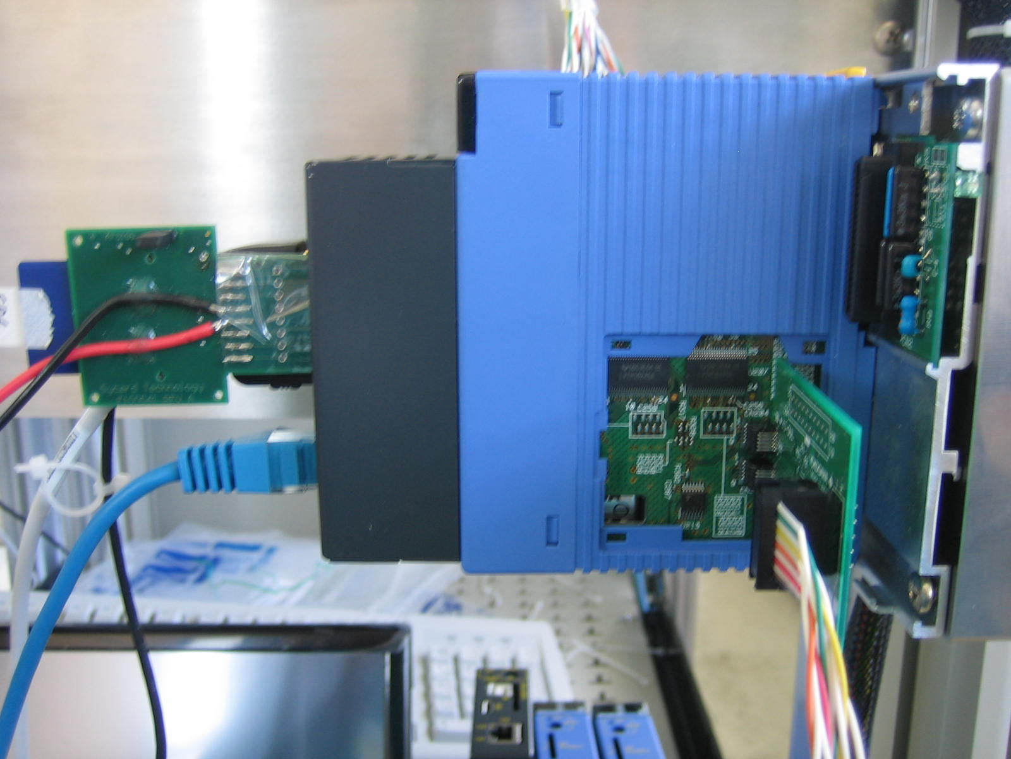

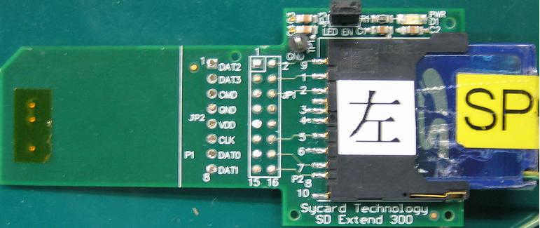
検査開始
下記の接続作業を行い、OKを押してください。
③USBｹｰﾌﾞﾙ
④SD カード
②SIOｹｰﾌﾞﾙ
①LANｹｰﾌﾞﾙ
④ジグ基板

